Slide 1

GAMIFICACIóN
Es una técnica de aprendizaje que traslada las mecánicas de los juegos al ámbito educativo-profesional, tales como:
"Educación, innovación, marketing, capacitación, desempeño de los empleados, salud y cambios sociales".
Sirve para absorber conocimientos, para mejorar alguna habilidad y para recompensar acciones concretas

Slide 2
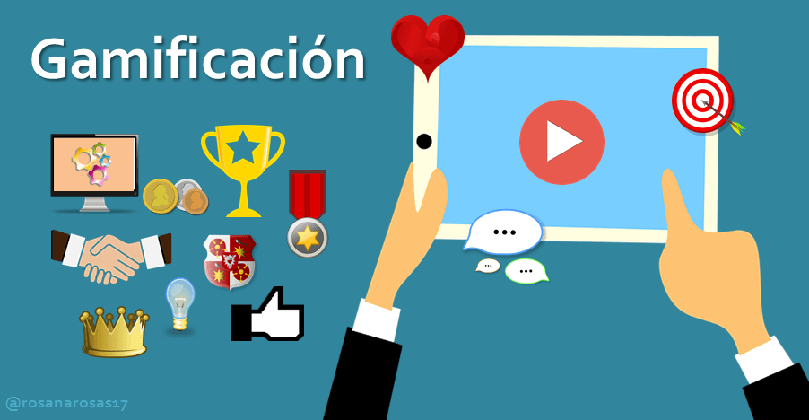
Los juegos son un modelo moderno de autoorganización de las personas para lograr una meta.
La estructura y los modelos operativos de las empresas han sido los mismos desde el siglo XIX, basados en la jerarquía, la burocracia y la especialización laboral para escalar y lograr resultados eficientes.
Este modelo requiere roles y responsabilidades claramente definidos, procedimientos precisos y gestión basada en el liderazgo y el control, como en las organizaciones militares.
Sin embargo, en el mundo moderno, estos modelos limitan la capacidad individual, la forma en que se exigen las tareas y el compromiso con los objetivos profesionales.
Notes:
En un informe publicado en 2012, el Grupo Gartner anunció que para el año 2015 alrededor de 50 El% de todo el proceso de innovación global será "gamificado". En 2016, según el estudio, el mercado de Gamificación será de alrededor de $ 2.8 mil millones. ¿Necesitas más números? En el enfoque presentado por American MTV con la Generación Y (personas nacidas entre 1980 y 2000), la mitad de los encuestados afirma que las personas de su edad ven la vida real como un videojuego [1]. Este grupo ahora representa el 25% de la población económicamente activa en todo el mundo.

Slide 3

Objetivos de la GAMIFICACIóN en el contexto empresarial
Gartner Inc
Los juegos ayudan a lograr un mayor compromiso de los empleados a través de:
Aclaración inherente a los objetivos y las reglas de los juegos, eliminando la ambigüedad e incertidumbre en los procedimientos de trabajo
Acelerar los ciclos de evaluación del desempeño, lo que hace que los empleados se adapten más rápido a los cambios necesarios en la organización.
Presentando una narrativa más persuasiva para las tareas realizadas, mientras genera más compromiso.
Desglosando las tareas grandes en tareas más cortas que se pueden lograr a corto plazo, manteniendo empleados comprometidos a lo largo del proyecto.
Obtener un alto nivel de compromiso de los empleados, facilitar la introducción de cambios en la organización y estimular la innovación.

Slide 4
Técnicas de Gamificación
Mecanicas
Dinamicas
Es la forma de recompensar al usuario en función de los objetivos alcanzados
Acumulación de puntos
Escalado de niveles
Obtencion de premios
Regalos
Clasificaciones
Desafios
Misiones o Retos
hacen referencia a la motivación del propio usuario para jugar y seguir adelante en la consecución de sus objetivos
Recompensas
Progreso
Competitividad
Reconocimiento o Estatus
Altruismo
Diversion

Slide 5
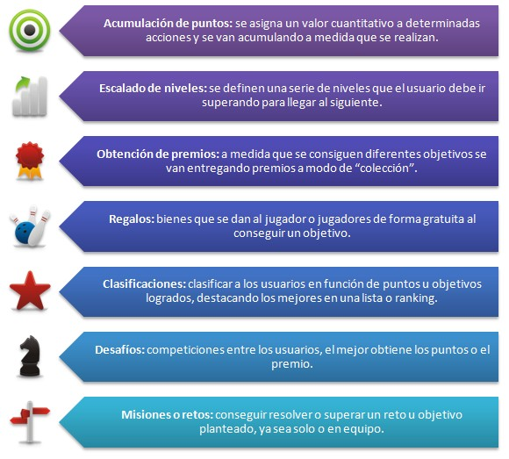
Tecnicas Mecanicas

Slide 6
Tecnicas Dinamicas
El progreso. En general, a los humanos nos gusta avanzar. Queremos mejorar a lo largo de un camino y sentir que, día a día, nuestro comportamiento nos permite progresar en una ruta que nos acerca a nuestro objetivo final. La gamificación utiliza la necesidad humana por el progreso para motivar y enganchar a los participa
La competitividad. Admitámoslo: a todos nos gusta ganar. Si cuando somos pequeños queremos ser los primeros en una carrera, al hacernos mayores nos gusta sobresalir en nuestros estudios o en el trabajo. Este sentimiento de competitividad es todavía más fuerte cuando conocemos a nuestros competidores: queremos quedar mejor que nuestro hermano, nuestro amigo o nuestro compañero de trabajo.
El reconocimiento o estatus. Presumir de nuestros logros forma parte de la condición humana. Parte del éxito de las redes sociales se basa en este exhibicionismo: enseñar las cosas que hacemos bien, mostrar nuestras habilidades, presumir de nuestro último viaje a una playa paradisíaca. La gamificación apela a esta necesidad de reconocimiento creando formas de compartir con los demás los logros conseguidos dentro de las dinámicas de juego.
El altruismo. Al margen de discusiones filosóficas, la ciencia ha demostrado que los seres humanos tenemos un fuerte componente de altruismo y solidaridad. A menudo queremos ayudar a los demás porque nos hace sentirnos mejor. Muchos juegos giran en torno a la idea de rescatar a una princesa, salvar al mundo o evitar un desastre medioambiental.
La diversión. Pasarlo bien es otra de las necesidades del ser humano. A todos nos gusta relajarnos, pasarlo bien, disfrutar. Es por eso que las industrias del cine, la música o los videojuegos mueven tanto dinero: estamos dispuestos a pagar por pasarlo bien. La gamificación (como demuestran los tres ejemplos que hemos puesto más arriba) utiliza esas ganas de pasarlo bien como elemento de motivación.

Slide 7


Slide 8


Slide 9

Gracias POR SU ATENCION

